Slide 1

INTERNATIONAL VIEWBOOK 2020 VICTORIA BC

Slide 2
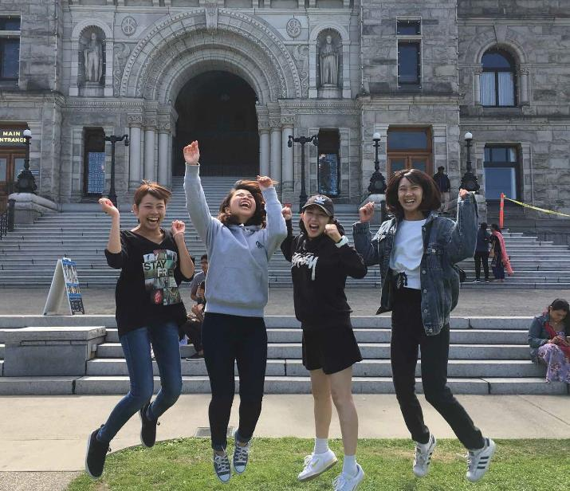



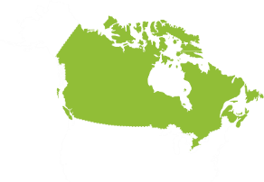
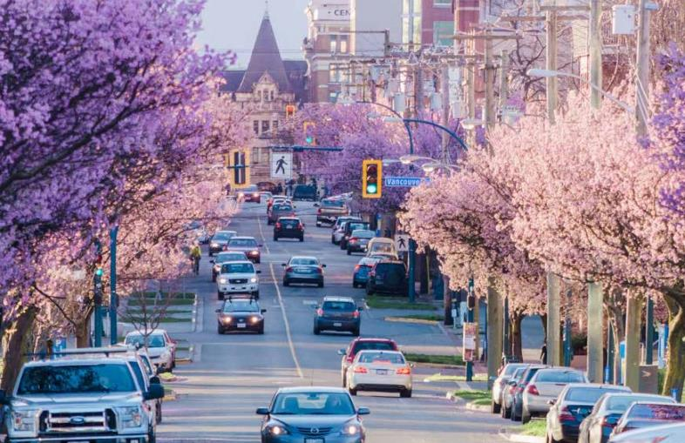




VICTORIA
VANCOUVER
PLANE
25min
FERRY
1.5hr
C A N A D A
U S A
VICTORIA
LOS ANGELES
CAPITAL DE BRITISH COLUMBIA
367,000
POPULAÇÃO
PHOTO COURTESY OF ITCASANIMAGES
POSSUE O TEMPO MAIS MODERADO NO CANADA
LIDERANDO A INDÚSTRIA
TECNOLOGIA AVANÇADA
TURISMO
EDUCAÇÃO

Slide 3


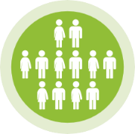

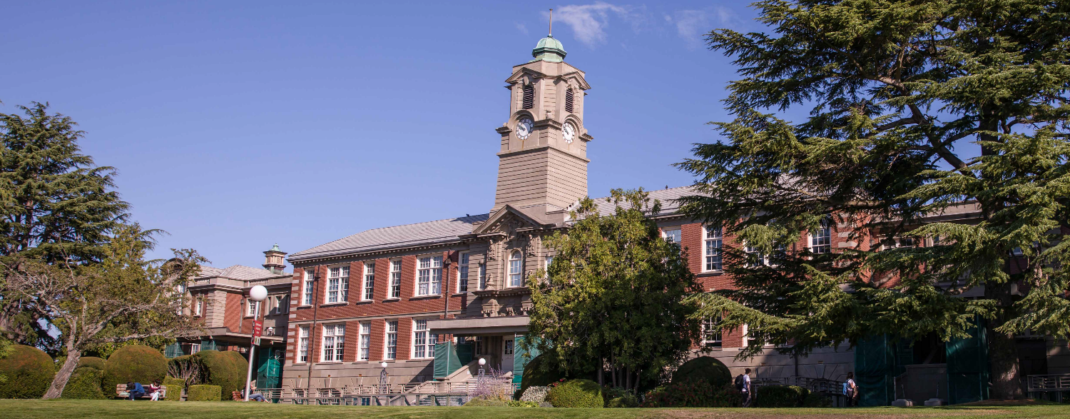
CAMOSUN
+
24
TAMANHO MÉDIO DA CLASSE
80
NACIONALIDADES
160
PROGRAMAS
1,900
ESTUDANTES
INTERNACIONAIS
18,500
ESTUDANTES
2 CAMPOS EM VICTORIA: LANSDOWNE & INTERURBAN
LANSDOWNE CAMPUS
C AMOSUN 7

Slide 4
Credenciais
A Camosun oferece uma ampla gama de credenciais para ajudar a prepará-lo para sua carreira.
Nossos instrutores são profissionais do setor que entendem quais habilidades os graduados precisarão na força de trabalho. Explore nossos programas nas áreas de artes e ciência, negócios, engenharia e tecnologia, educação esportiva e de exercícios e serviços de saúde e humanos para encontrar o que é certo para você.
DIPLOMA
2-3
POST-GRADUATION
WORK PERMIT - PGWP
Dependendo da duração do seu programa, você pode ser elegível para uma Permissão de Trabalho de Pós-Graduação para continuar vivendo e trabalhando no Canadá após concluir seus estudos.
YEARS
ASSOCIATE DEGREE
2
YEARS
BACHELOR’S
DEGREE
4
YEARS
cic.gc.ca
POST-DEGREE
DIPLOMA
3-4
+
1
OPTIONAL
INTERNSHIP
camosun.ca/programs
SEMESTERS

Slide 5
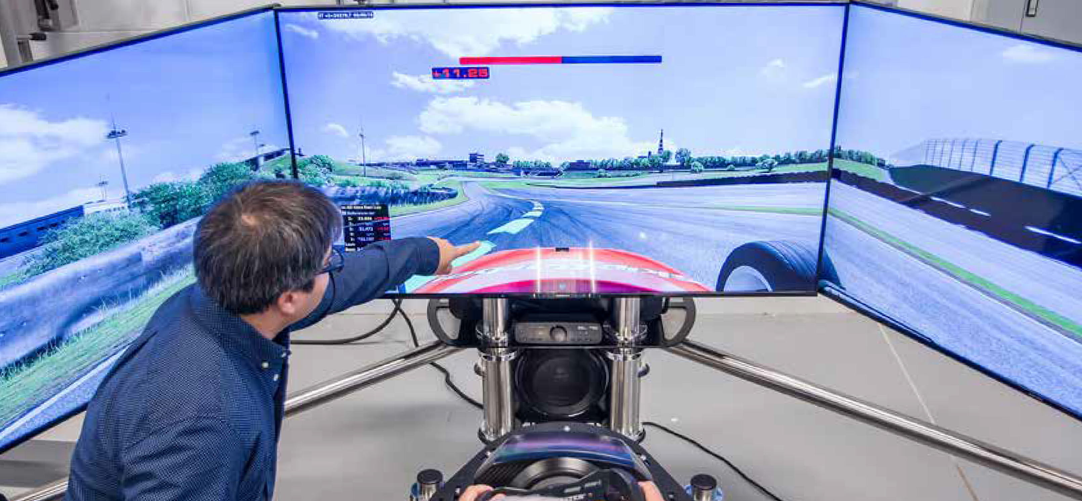
Aprendizagem Aplicada
No Camosun College, acreditamos firmemente em "aprender fazendo". Por meio de turmas pequenas, laboratórios interativos e aprendizado baseado em projetos, simulamos a experiência de trabalho do mundo real na sala de aula e facilitamos o desenvolvimento de habilidades práticas que o valor do empregador. Desenvolvemos e refinamos nosso currículo por meio de nossas conexões com a indústria, o governo, a comunidade e o setor sem fins lucrativos: isso ajuda a garantir que nossos resultados de aprendizado correspondam às necessidades do mercado de trabalho e que nossos alunos estejam preparados para ter sucesso no local de trabalho.
ARTS & SCIENCE
ENGINEERING & TECHNOLOGY
SPORT & EXERCISE EDUCATION
BUSINESS
HEALTH & HUMAN SERVICES
C AMOSUN 11
C AMOSUN 11

Slide 6
Arts & Science
A Escola de Artes e Ciências de Camosun oferece a flexibilidade de fazer cursos de diferentes áreas ou se concentrar em um campo específico de estudo. Se você deseja obter treinamento prático na carreira ou se transferir para a universidade, nosso corpo docente se esforça para criar um ambiente de aprendizado comprometido com o sucesso do aluno e a excelência educacional
ASSOCIATE OF ARTS DEGREES
Economics English General Arts Pre-Social Work Psychology
ASSOCIATE OF SCIENCE DEGREES
Biology General Science
DIPLOMAS
Applied Chemistry & Biotechnology
Arts & Science Studies
Criminal Justice
Environmental Technology
Visual Arts
UNIVERISTY TRANSFER
Arts
Science
Education

Slide 7



Business
A Escola de Negócios de Camosun fornece o conhecimento, as habilidades e os valores necessários para ter sucesso em um mundo de negócios em transformação. Nossos programas aplicados combinam as aplicações práticas e teóricas dos negócios, o que levou mais de 90% dos graduados a encontrar trabalho em áreas relacionadas à sua área de estudo..
DIPLOMAS (2 YEARS)
Accounting Finance General Management Marketing Hospitality Management
BACHELOR OF BUSINESS ADMINISTRATION DEGREES (4 YEARS)
Accounting Human Resource Management & Leadership Marketing Marketing
POST-DEGREE DIPLOMAS
Accounting Human Resource Management & Leadership Marketing Applied Tourism & Hospitality Management General Management
UNIVERSITY TRANSFER (1 TO 2 YEARS)
Business Commerce
_{Program details p.39}
_{camosun.ca/business}

Slide 8





Engineering & Technology
Com mais de 900 empresas de tecnologia na região de Victoria e a cidade passando por uma grande renovação e expansão de infraestrutura, os graduados de nossos programas de tecnologia de computação e engenharia estão em alta demanda. A Camosun oferece um programa Engineering Bridge, que permite que nossos diplomados em engenharia entrem diretamente no terceiro ano na Universidade da Colúmbia Britânica (UBC) ou na Universidade de Victoria (UVic) para concluir um diploma de bacharel em Engenharia ou Ciência Aplicada.
INFORMATION TECHNOLOGY (IT) DIPLOMAS
Information & Computer Systems • Interactive Media Developer
camosun.ca/science-technology
ENGINEERING DIPLOMAS
Civil Engineering Technology Electronics & Computer Engineering – Renewable Energy Mechanical Engineering Electrical Engineering Technology - Marine & Industrial
ENGINEERING BRIDGE
Civil Engineering Bridge (UBC) Electrical & Computer Engineering Bridge (UVic) Mechanical Engineering Bridge (UBC or UVic)
YEAR 3
ENGINEERING TRANSFER
Engineering
YEAR 2

Slide 9

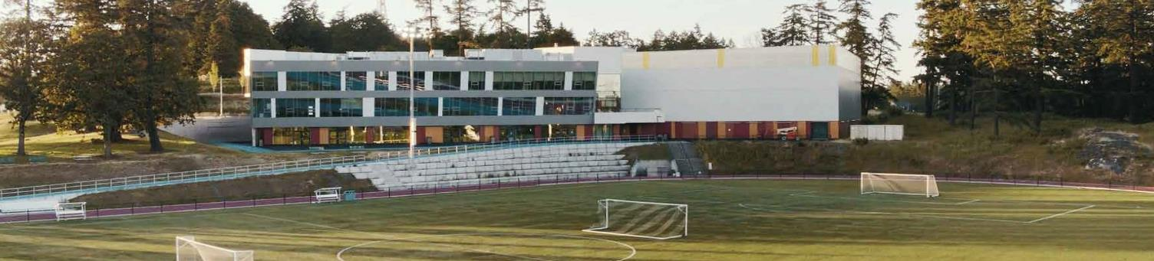
Sport & Exercise Education
O Centro de Educação Esportiva e Esportiva da Camosun oferece programas inovadores que combinam esporte, condicionamento físico, bem-estar e reabilitação, com gerenciamento, ciência e liderança. Este centro abriga as equipes esportivas de Camosun, os Chargers, uma clínica de terapia atlética e de exercícios, o Centro Esportivo Olímpico e Paralímpico do Canadá e o Instituto Pacífico de Excelência Esportiva.
DIPLOMAS
Exercise & Wellness Sport Management Massage Therapy
BACHELOR’S DEGREES
Athletic & Exercise Therapy Sport & Fitness Leadership Sport Management (Pending Ministerial Approval)
camosun.ca/sport-exercise
CAMOSUN CHARGERS
PHOTO COURTESY OF KAYLAN STUDIOS
PACIFIC INSTITUTE FOR SPORT EXCELLENCE INTERURBAN CAMPUS

Slide 10
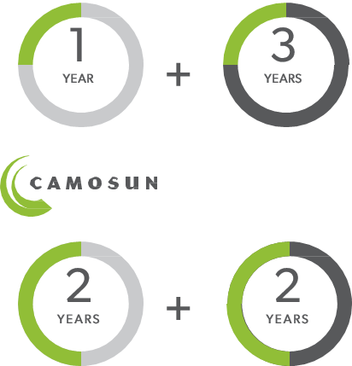


Transferência para Universidade
A província da Colúmbia Britânica criou o BC Transfer Guide, que permite que os alunos façam a transição de uma instituição pós-secundária para outra. Você pode estudar de um a dois anos na Camosun e transferir seus créditos para uma universidade para concluir seu diploma de bacharel. Também é possível transferir para universidades de outras províncias do Canadá.
O University Transfer (UT) permite que você inicie seu diploma de bacharel na Camosun e faça a transição perfeita para universidades e programas de renome internacional.
Você receberá apoio acadêmico individual para escolher seus cursos, desenvolver seu plano de aprendizado pessoal e fazer a transição para a universidade de sua escolha.
Comece na Camosun e complete seu diploma de bacharel em quatro anos!
C AMOSUN 22
camosun.ca/programs
How to apply:
camosun.ca/intl-apply

Slide 11
ESL & Atualização Acadêmica
Se você não atender aos requisitos de inglês, biologia, química, matemática ou física para entrar diretamente no programa de sua escolha, poderá atendê-lo através do nosso programa de atualização acadêmica e de ESL no campus. Dependendo do seu nível, você será colocado no curso de ESL ou de atualização acadêmica apropriado, para trabalhar para atingir o requisito de entrada direta. Em casos específicos, você pode fazer até três cursos acadêmicos, juntamente com os cursos de ESL ou de atualização acadêmica. Se você não tiver certeza do seu nível, entre em contato conosco sobre as avaliações Camosun on-shore e off-shore.
ENGLISH LANGUAGE
DEVELOPMENT
Duração para cada nível
4 meses, 14 semanas
Periodos de inicio
Setembro, janeiro, maio
ATUALIZAÇÃO ACADÊMICA
Biology
Chemistry
Math
Physics
Course | Hours | Admission Requirements
English Basics 1 - ELD 010 | 10 hours/week | Camosun Assessment Test
English Basics 2 - ELD 020
English Basics 3 - ELD 032/034
English Essentials 1 - ELD 042/044 | 20 hours/week | Camosun Assessment Test
English Essentials 2 - ELD 052/054
Intermediate English - ELD 062/064
Advanced English & Academic Communication Skills - ELD 072/074 | 15 hours/week + labs | Camosun Assessment Test or IELTS/TOEFL ibt equivalents*
Provincial English Composition & Provincial English Literature - ELD 092/094 or ELD 103/104** | 10 hours/week | BC English 12 with a final grade of C or IELTS/TOEFL ibt equivalents*
+ | + | +
1-3 Academic Courses (optional) | 3-10 hours/week | Must meet course-specific pre-requisites
* IELTS and TOEFL may be considered to determine English proficiency level.
** Successful completion of ELD 092/094 or ELD 103/104 meets the English proficiency requirement for direct admission into academic programs.
C AMOSUN 25
camosun.ca/upgrading

Slide 12
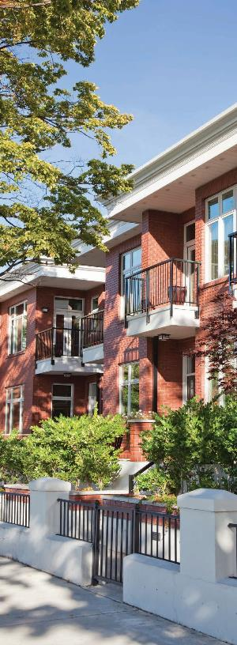
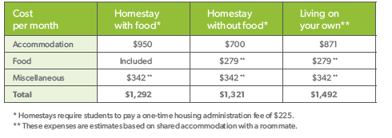
Housing
Os estudantes internacionais da Camosun têm a opção de morar em uma casa de família ou por conta própria. Nosso Coordenador de Habitação pode ajudá-lo a explorar cada opção e garantir que sua acomodação em Victoria seja segura e confortável.
Homestay com comida — Você recebe um quarto privado (incluindo móveis e utensílios domésticos básicos) na casa de uma família anfitriã local.
Homestay sem comida — Você recebe um quarto privado (incluindo móveis e utensílios domésticos básicos) na casa de uma família anfitriã local.
Viver por conta própria — Você encontra e aluga um apartamento ou casa, com outros estudantes ou por conta própria. Você é responsável por todas as despesas de subsistência e custos iniciais (móveis, utensílios de cozinha, roupas de cama).
PHOTO CREDIT: TOURISM VICTORIA
C AMOSUN 30
C AMOSUN 31

Slide 13
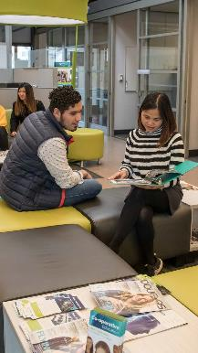
Serviços para Estudantes Internacionais
A Camosun International oferece aos estudantes internacionais serviços e suporte especializados. Nossa equipe de Victoria é de 15 países e fala 16 idiomas. Com um escritório internacional em cada campus, nossa equipe recebe estudantes de todo o mundo e facilita uma experiência positiva e bem-sucedida na Camosun!
HOUSING
NEW STUDENT ORIENTATION
ADMISSIONS
ACADEMIC ADVISING
INTERNATIONAL STUDENT
SERVICES
STUDY ABROAD
COUNSELLING
SOCIAL & CULTURAL ACTIVITIES
STUDENT GROUPS
camosun.ca/international

Slide 14

TUITION & FEES
Essas taxas se aplicam ao ano acadêmico de 2019-2020. Nem todas as taxas do programa estão listadas aqui. Consulte a seção "O que custa" na página específica do programa no site da Camosun para obter as informações mais atualizadas.
Tuition & Fees |  | Academic Studies (15 credits in most open enrolment programs) | English Language Development (ESL)
Duration of study |  | 4 months (1 semester) | 4 months (1 semester)
Tuition |  | $7,280 | $5,200
Non-instructional fees |  | $192 | $192
Student Benefits Plan |  | $270/year | $270
Tuition & Fees Subtotal |  | $7,742 | $5,662
Other Costs | Medical insurance | $300 | $300
 | Books & supplies | $700-1,000 | $100
AWARDS
Camosun International offers a limited amount of entry awards and academic advancement awards.
A taxa de matrícula é baseada em uma taxa fixa para 3 a 5 cursos acadêmicos na maioria dos programas de Artes e Ciências, Negócios, Esporte e Exercício e Transferência Universitária.
Co-op Term Tuition Fee (if applicable) $1,500
C AMOSUN 34

Slide 15
ADMISSÕES
Os requisitos gerais de admissão para os programas acadêmicos da Camosun são os seguintes:*
  Formada no ensino médio ou tem 19 anos no primeiro dia de aula
  Proficiência em inglês (um dos): **
    » BC high school English 12 or equivalent with final grade of C+ or better
    » IELTS (Academic) score of 6.0 overall (no sub-score less than 6.0)
    » TOEFL iBT score of 78 overall (no sub-score less than 19)
    » PTE Academic score of 54 overall (no sub-score less than 50)
    » Cambridge Assessment of English: C1 Advanced score of 174 overall (no sub-score less than 169)
    » CAEL CE score of 60 overall (no sub-score less than 60)
    » GTEC CBT score of 1200 overall (minimum sub-scores: Reading 325; Writing 270; Speaking 260; Listening 335)
    » Recognized ESL pathway partner certificate
  Supporting documents.
ADMISSION DEADLINES
Admission Deadlines | Students outside Canada | Students in Canada (with a valid study permit)
September semester | June 30 | July 10
January semester | October 31 | November 10
May semester | February 28 | March 10
* Many of Camosun’s programs have limited capacity and operate on a first to apply, first to qualify, first to be admitted basis. Students are encouraged to apply as early as possible.
** Applicants from countries where the Student Direct Stream (SDS) program is available must meet corresponding SDS criteria in addition to Camosun admission requirements.

Slide 16
Obrigado!
Overseas Frontiers
Carmen Zelaya
WhastApp: 1 204 612-6941
carmenz@overseasfrontiers.com
Antonio Ribadeneira
RivadeneiraA@camosun.bc.ca
LANSDOWNE CAMPUS
Camosun International
Dawson Building
3100 Foul Bay Road
Victoria, BC, Canada V8P 5J2
INTERURBAN CAMPUS
Camosun International
Campus Centre Building
4461 Interurban Road
Victoria, BC, Canada V9E 2C1

